Slide 1
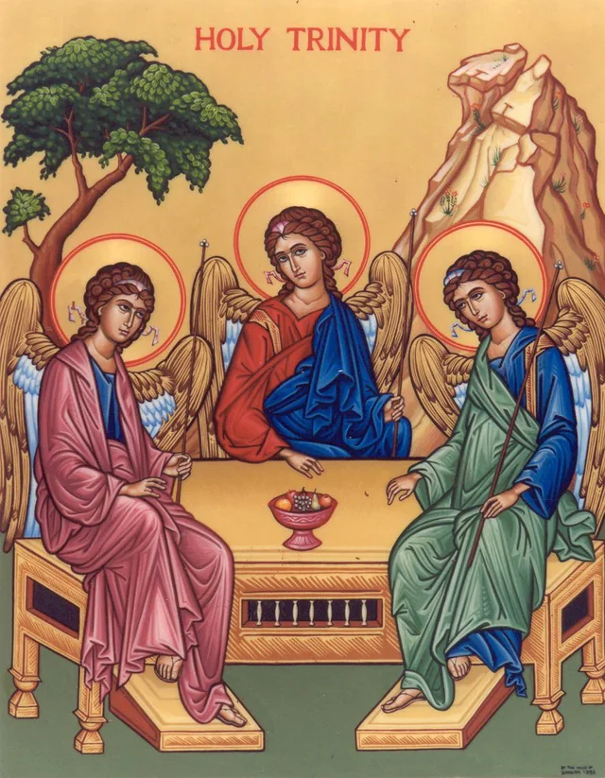
Gjestfrihet

Slide 2

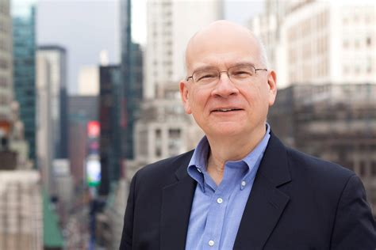
Tim Keller: Hospitality
8. juni 2008, podcast

Slide 3
Matteus 25: 35-36
35 For jeg var sulten, og dere ga meg mat; jeg var tørst, og dere ga meg drikke; jeg var fremmed, og dere tok imot meg; 36 jeg var naken, og dere kledde meg; jeg var syk, og dere så til meg; jeg var i fengsel, og dere besøkte meg.’

Slide 4
Hebreerne 13, 1-2
Hebreerne 13, 1-2 : “Hold søskenkjærligheten levende. Glem ikke å være gjestfri for på den måten har noen av dere hatt engler på besøk, uten å vite det.”

Slide 5
Keiser Julian (362 e.kr)
"Hvorfor skjønner vi ikke at det er ateistenes omsorg for fremmede, at de tar seg av de dødes graver og ved sin falske hellighet, at de øker ateismen?”
(Ateistene er her brukt om de kristne).

Slide 6
Isidore av Seville (i det 7. århundre):
“En vanlig kristen har oppfylt sin oppgave som gjestfri ved å ta imot en eller to gjester, en biskop derimot, om han ikke tar imot alle, er han inhuman, umenneskelig”

Slide 7
Kristnes doble kall til gjestfrihet:
Kallet til å ta seg av andre kristne:
“Så la oss gjøre godt mot hverandre, og mest mot dem som er vår familie i troen.” galaterne 6, 10
Kallet til å ta seg av “fremmede”:
Matteus 25
“Fremfor alt skal dere elske hverandre inderlig, for kjærligheten skjuler en mengde synder. Vær gjestfrie mot hverandre uten å klage.” 1.. pet 4, 8-9

Slide 8
PHILOXENIA - Fremmedkjærlighet
Philos, philadelfia: brødrekjærlighet
Xenia: fremmede
Fremmedkjærlighet

Slide 9
Christine D. Pohl
«Folk ser på gjestfrihet som sjarmerende og tam, delvis fordi de ikke forstår kraften i anerkjennelse. Når en person som ikke er verdsatt av samfunnet blir mottatt av en sosialt respektert person eller gruppe som et menneske med verdighet og verdi, skjer små transformasjoner/forandringer. Personens egenvurdering, som så ofte er knyttet til sosiale vurderinger, blir forbedret."

Slide 10
C.S Lewis
«Det er en alvorlig sak å leve i et samfunn av mulige guder og gudinner; å huske at den mest kjedelige og uinteressante personen du snakker med, en dag kan være en skapning som – dersom du så den nå – du ville blitt sterkt fristet til å tilbe … Det finnes ingen vanlige mennesker. Du har aldri snakket med et vanlig dødelig menneske.»

Slide 12
Bjørn Jellestad
“Dere skal alltid øve dere på å tenke, når dere planlegger å gjøre noe sammen - hvem hadde hatt godt av å være sammen med oss nå?”

